Slide 1
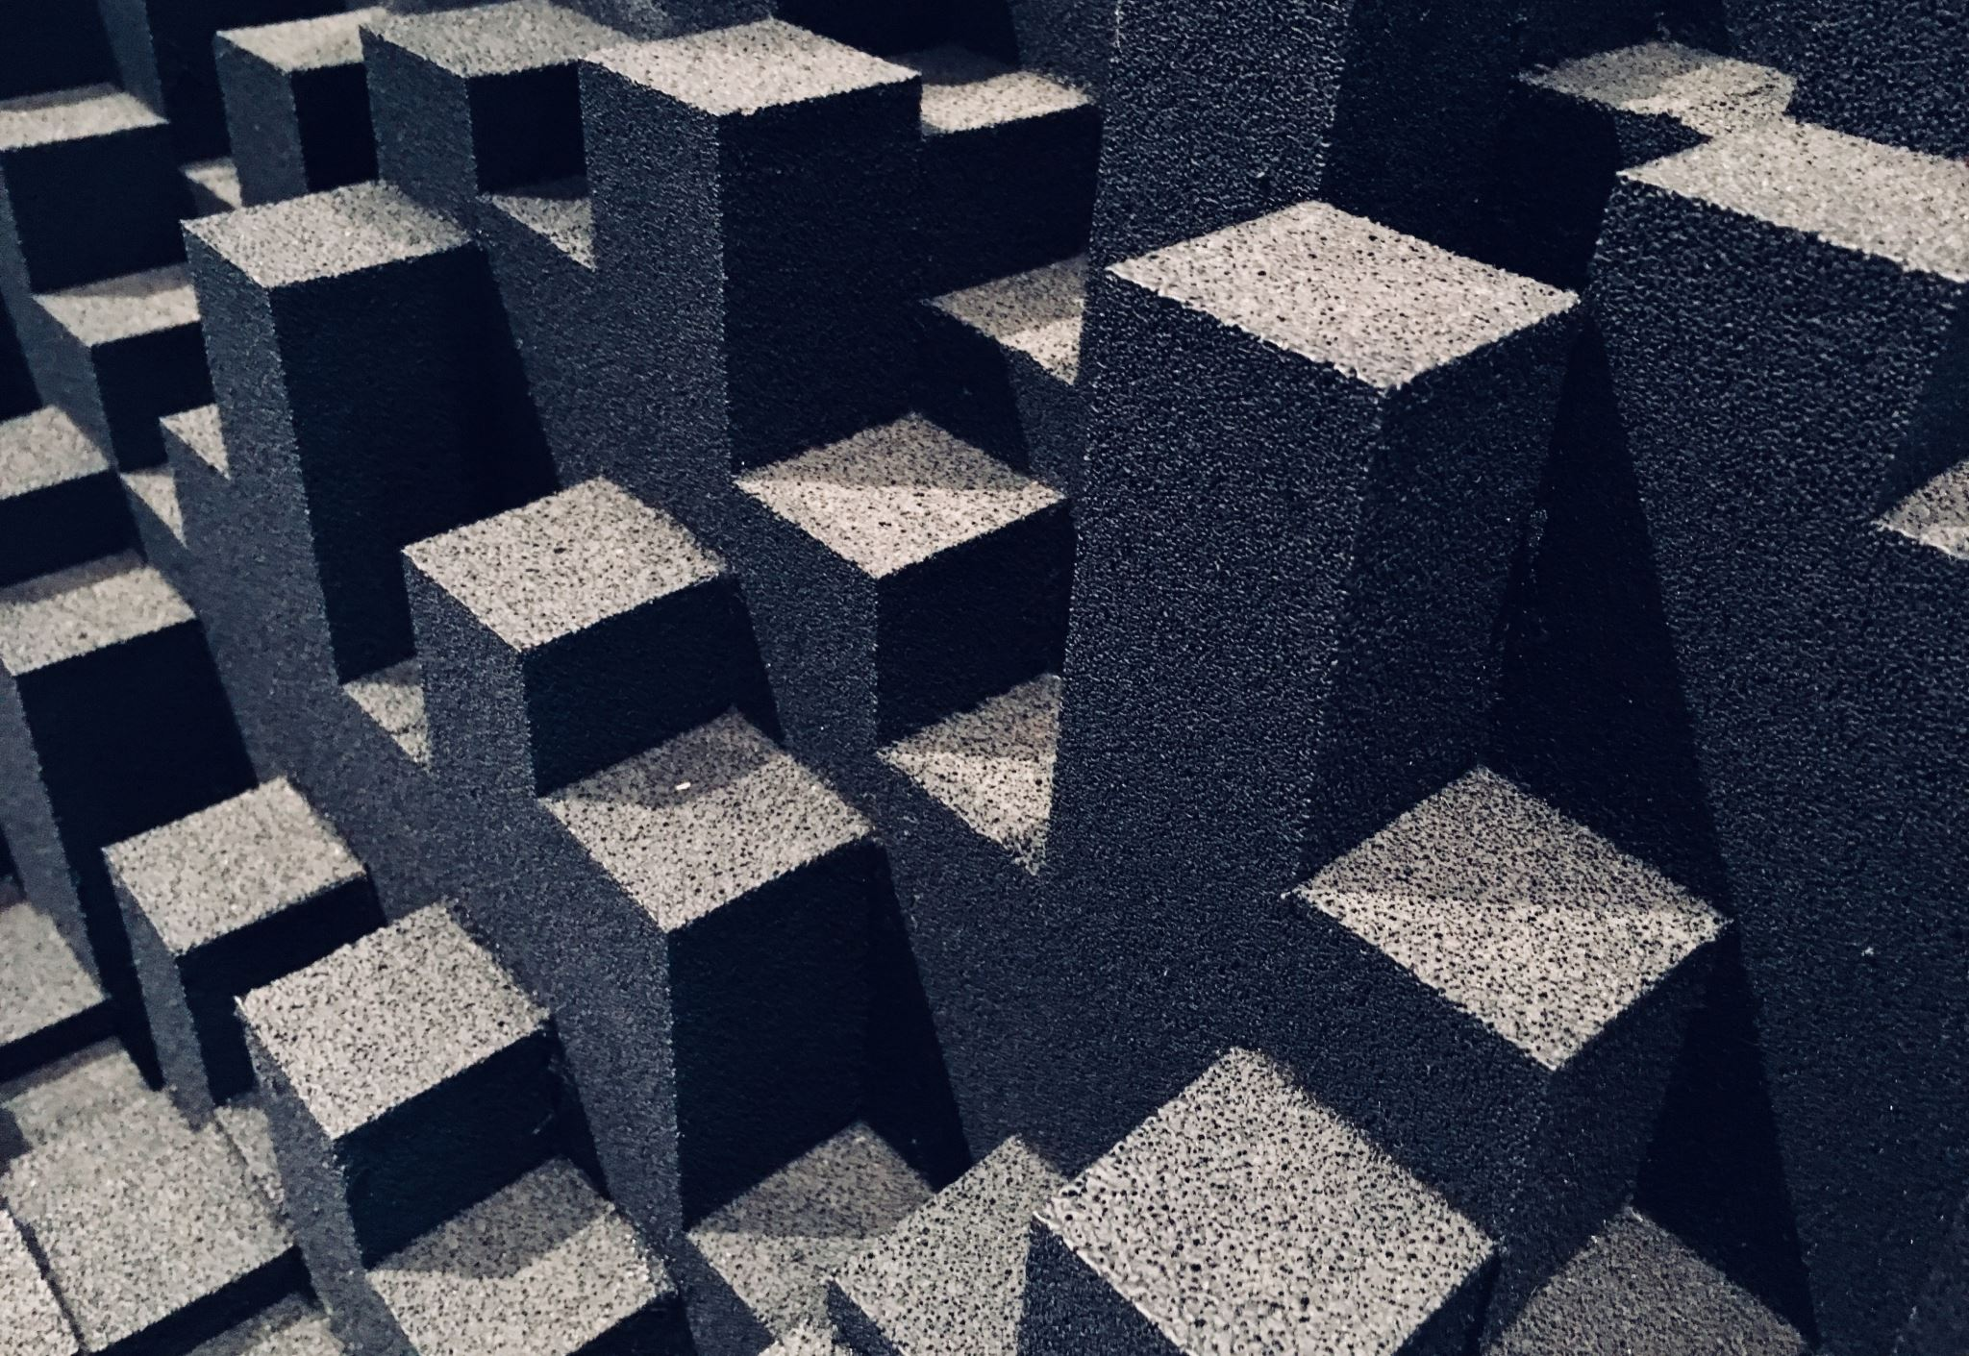
프로젝트 기초분석
팀명 | 타조
팀장 | 17101673 김다영
팀원 | 17100244 이성준
 | 17101531 박명현
 | 16100483 송재근
담당교수 | 유용환 교수님
발표일 | 2022.03.24
TEAM-NAME:타조

Slide 2
목차
1. 테트리스란 무엇인가 -박명현
2. 테트리스 구현 기술 조사 –이성준
3. 테트리스 디자인 조사 –김다영
4. 테트리스 구현 DB 조사 -송재근

Slide 3
테트리스란 무엇인가?
NAME: 박명현

Slide 4
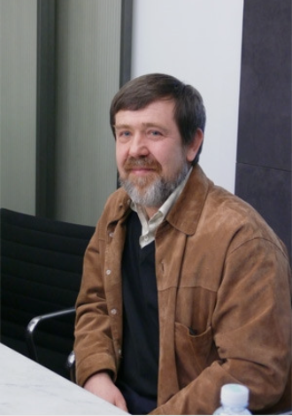
1.테트리스 창시자
출생 : 1955, 러시아
학력 : 모스크바공과대학교 수학응용학 학사
수상 : 2007년 게임 개발자 초이스 어워드 펭귄상
주요경력 : 1984 러시아국립과학아카데미
1985 테트리스 개발
1996 ~ 2005 마이크로소프트 엔지니어
알렉세이 파지노프
출처 : https://news.naver.com/main/read.naver?oid=031&aid=0000163474

Slide 5
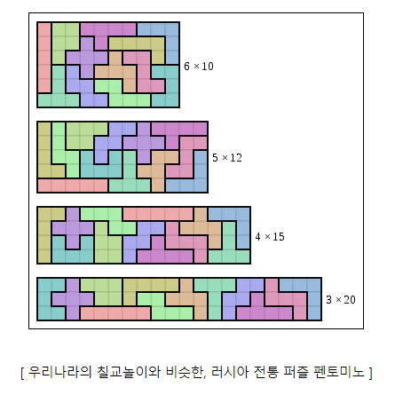
2.펜토미노(테트리스의 기원)
'펜토미노'는 5개의 정사각형이 이어진 블록을 정해진 틀에 빈틈없이 채워 넣는 러시아 전통 퍼즐게임입니다.
12개의 서로 다른 블록이 있어 복잡하고 난이도가 높아, 누구나 즐길 수 있게 만들 수 없을까하는 고민에서 시작되었습니다.
출처 : https://www.inven.co.kr/webzine/news/?news=20538

Slide 6
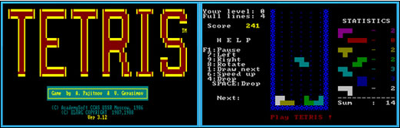
3.테트리스의 특징
1. 7-bag 방식
7-bag 방식이란 7개 블럭종류를 의미하고 7개를 각각 묶어서 이것 내에서만 랜덤이 되게 하는 것입니다.
2. 한 줄이 차면 삭제된다.
기존에 정해진 모양을 맞추기만 하는 방법에서 보다 더 오래 플레이 할수 있는 방법을 찾던 중 발견
최초의 테트리스
출처 : https://www.inven.co.kr/webzine/news/?news=20538

Slide 7



4.블록의 종류(1)
T미노 (T-tetromino/T)
I미노(straight tetromino/I)
O미노 (square tetromino/O)
출처:https://namu.wiki/w/%ED%85%8C%ED%8A%B8%EB%A6%AC%EC%8A%A4/%EC%9A%A9%EC%96%B4#s-5.3

Slide 8


4.블록의 종류(2)
IZ미노 / S미노 (skew tetromino/S and Z)
좌측의 빨간 블록이 Z, 우측의 초록 블록이 S로 대칭형을 구분해 부른다.
J미노 / L미노 (L-tetromino/J and L)
긴쪽을 세운 것을 기준으로 좌측의 파란색 J와 우측의 주황색 L로 구분.
출처:https://namu.wiki/w/%ED%85%8C%ED%8A%B8%EB%A6%AC%EC%8A%A4/%EC%9A%A9%EC%96%B4#s-5.3

Slide 9
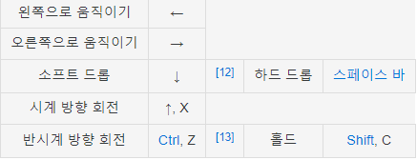
5.테트리스 조작 기능
컴퓨터 테트리스 게임들은
보통 다음의 조작이 기본 세팅을 가집니다.
출처:https://namu.wiki/w/%ED%85%8C%ED%8A%B8%EB%A6%AC%EC%8A%A4/%EC%9A%A9%EC%96%B4#s-5.3

Slide 10
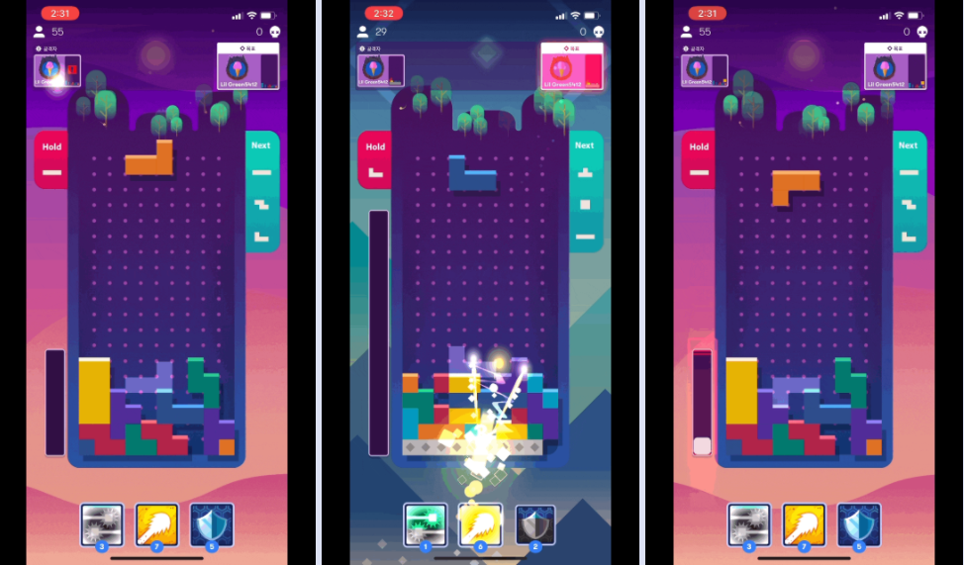
6.테트리스의 인기비결
1. 추상적인 게임이 가지는 매력
- 캐릭터나 문화적 배경이 필요한 게임이 아니기 때문에 누구나 즐길 수 있다.
2. 폭력성이 없는 게임
3. 오래된 낡은 게임이라는 인상을 주지 않기 위해 끊임없이 노력해서 발전한 점
최신 테트리스 게임 화면
출처https://blog.naver.com/wnstn7013/222677261025

Slide 11
테트리스를 구현한 기술 조사
NAME: 이성준

Slide 12
목차
1. 키 입력 처리
2. 블록 모양 구성
3. 블록 MOVE
4. 블록 DRAW & ERASE
5. 블록의 회전

Slide 13
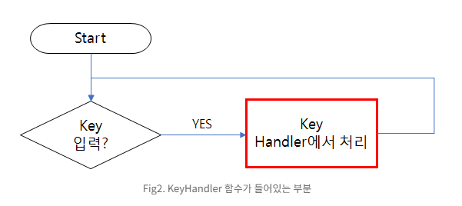
1.키 입력 처리(Key Handler)

Slide 14
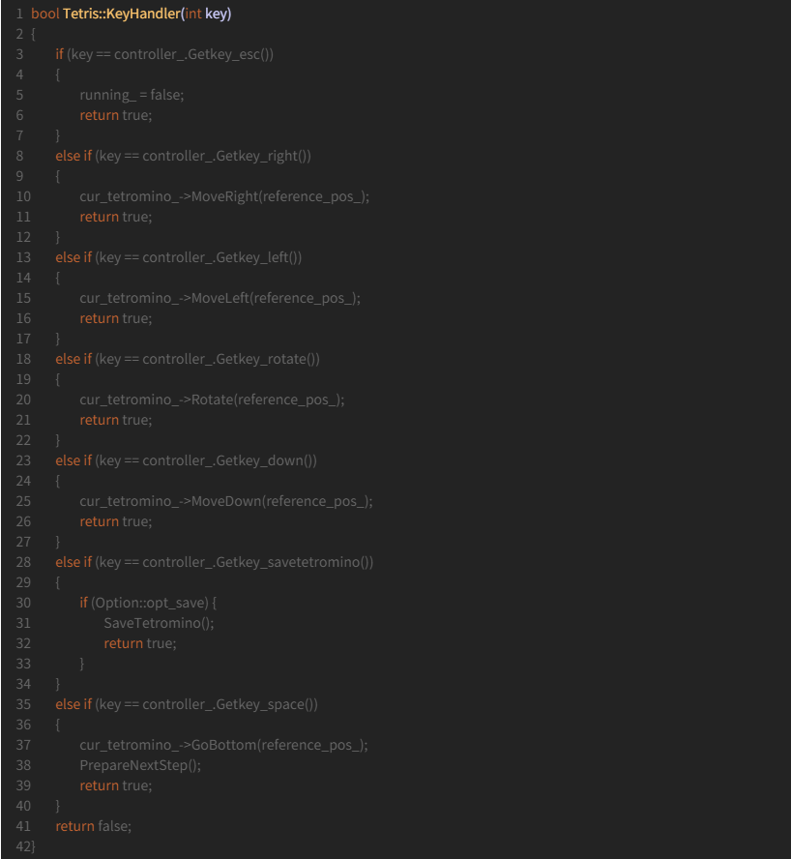
KeyHandler의 코드

Slide 15
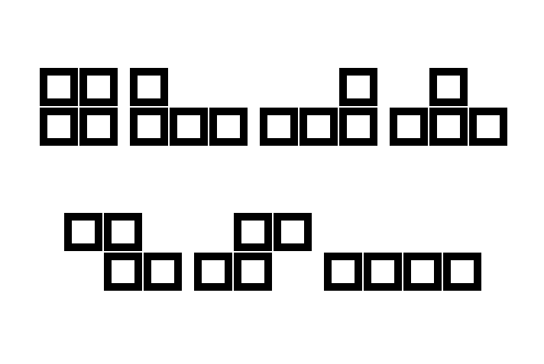
2.블록 모양 구성

Slide 16
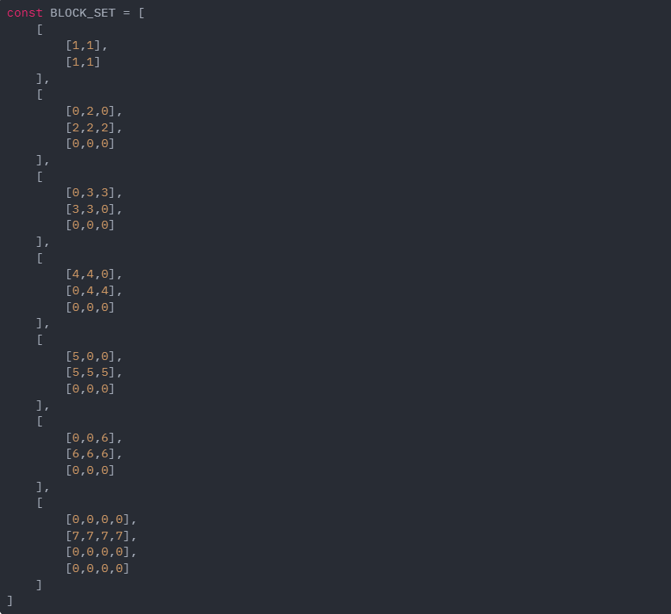
C++에서의 테트리스 모양을 나타내기 위한 배열

Slide 17
3. 블록 MOVE
예를 들어?
X 좌표를 중심으로 -1
=

Slide 18
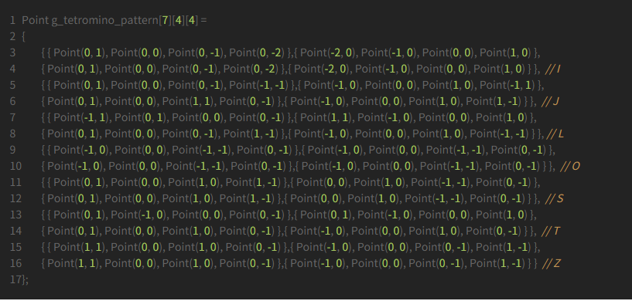
4.블록 DRAW & ERASE
(0,0)(0,1)
(1,0)(1,1)

Slide 19
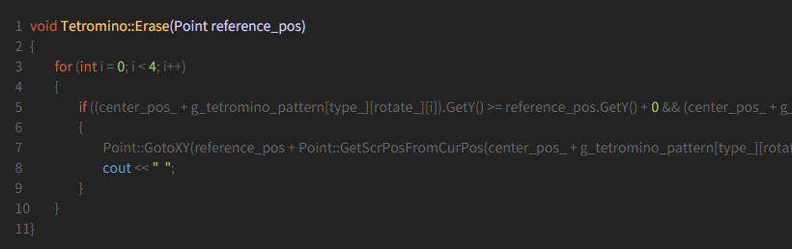

Slide 20
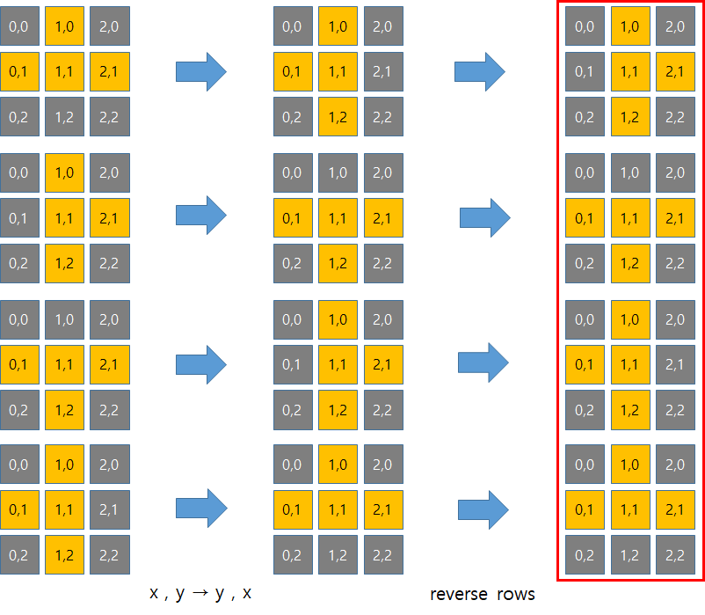
4. 블록 회전 원리

Slide 21
테트리스를 유사 개발 조사-디자인
NAME: 김다영

Slide 22
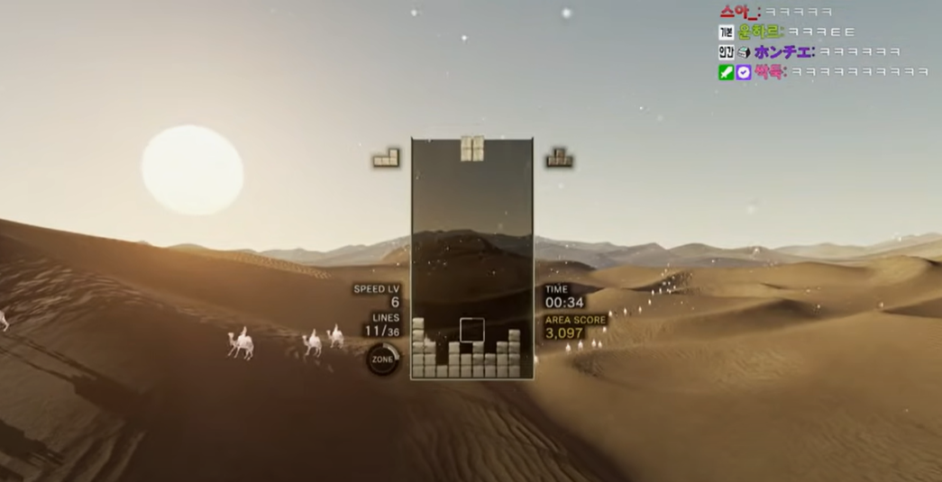
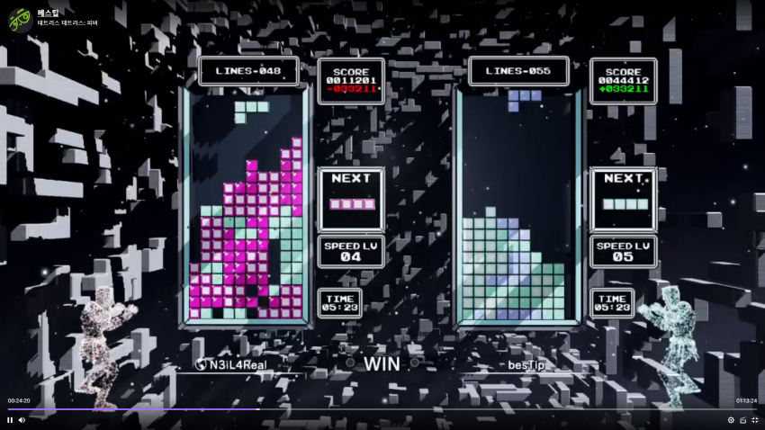
Tetris Effect (테트리스 이펙트)
2018년 Enhance Games에서 발매한 테트리스 게임.
게임 내 이펙트가 출중하며, 단순한 테트리스 게임이라고는 믿기 힘든 수준의 예술적이고 미려한 그래픽을 자랑함.
스틱을 움직여 플레이어의 시야각에 맞춰 필드의 크기와 각도를 조절할 수 있으며, 테트리미노를 움직이거나 드롭하는 등 플레이어의 조작에 배경음악이 반응
33초 부터 발표https://www.youtube.com/watch?v=PFVL6t8IHE8

Slide 23
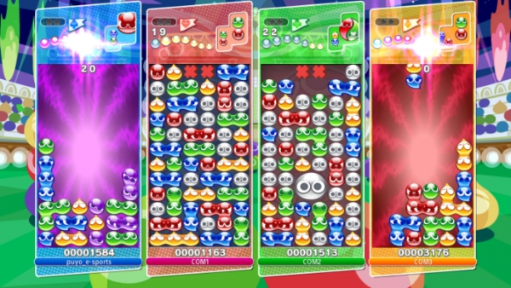

뿌요뿌요 (1991, 1992) - 영어(아케이드), 한국어(Win3.1) 지원
- 컴파일에서 제작했던 낙하물 퍼즐류의 퍼즐 게임. 컴파일이 도산한 뒤로 세가의 소닉 팀에서 제작하고 있음.
기본적으론 12×6의 필드에서 마도물어에 나오는 슬라임인 '뿌요'가 떨어진다.
최근 리메이크되어 새로운 캐릭터디자인 및 게임 일러스트가 추가됨.

Slide 24
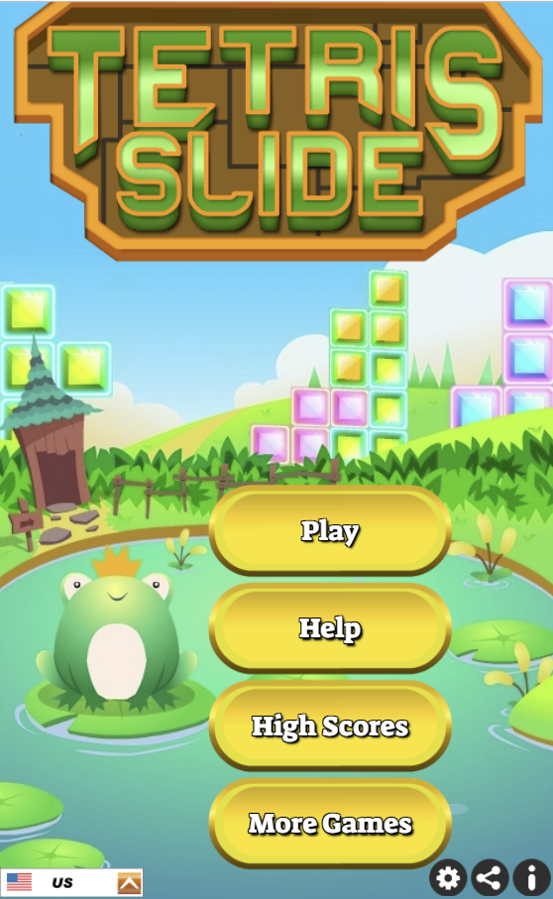
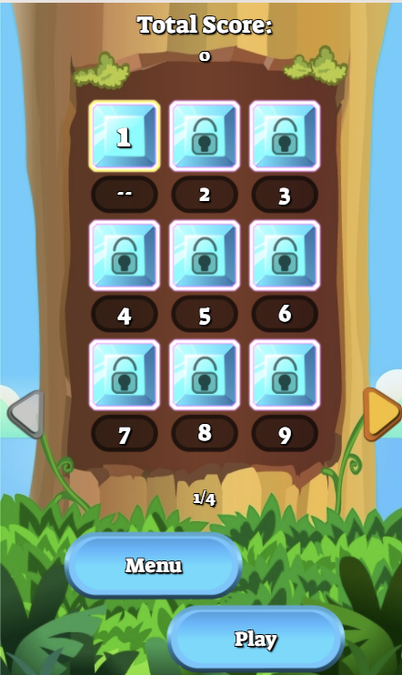
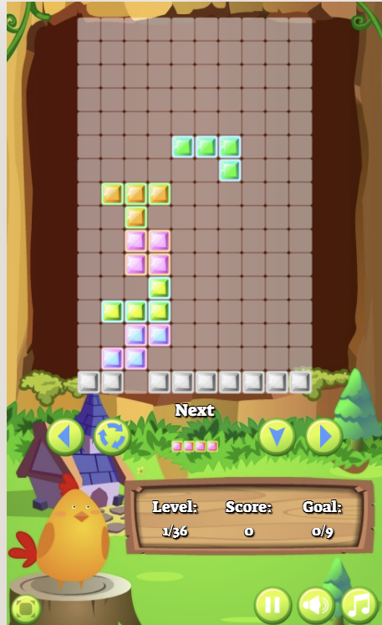
Tetris Fun
모바일 게임 방식 화살표 버튼으로 좌측으로 이동.
게임 난이도별 단계가 화면 들어갈때 퀘스트 처럼 깰수 있음.
테트리스 게임진행 중에 화살표 버튼으로 좌측으로 이동.

Slide 25
게임에서 본받을 점
1번째 게임 : 테트리스 이펙트
- 스테이지가 넘어가면 사막 배경이 나오며 게임 플레이와 동시에 낙타 캐릭터가 걷는 모습이 함께 등장.
-> 여기에 모티브를 얻어 캐릭터 얼굴이 게임 승률에 따라 표정이 변화되게 끔 구현 예정.
- 테트리미노를 움직이거나 드롭하는 등 플레이어의 조작에 배경음악이 반응하게 구현 예정.
- Mystery(미스터리) 기능 모티브를 얻어 150줄 클리어 목표를 달성할 경우, 일정 시간마다 여러가지 변형규칙이 적용되어 플레이 화면에 변수를 일으킴
2번째 게임 : 뿌요뿌요
- 빅뱅 (Bigbang) : 발화하기 쉬운 필드가 나오고, 이를 이용해서 얼마나 줄을 빨리 없애는지 또는 필드를 빨리 없애는지 볼 수 있는 모드.
줄을 지우거나 연쇄를 한 만큼 데미지가 축적되고, 데미지는 해당 초가 지나가면 한번에 모아서 상대방과 비교해서 차이만큼 체력에 데미지가 가는 것처럼 하단 HP 이미지를 넣을 예정
3번째 게임 : 테트리스 펀
- 게임 난이도에 따른 분류 이미지 상중하의 간단한 3단계로 이미지 넣기

Slide 26
테트리스를 구현한 기술 조사 -DB편
NAME : 송재근

Slide 27
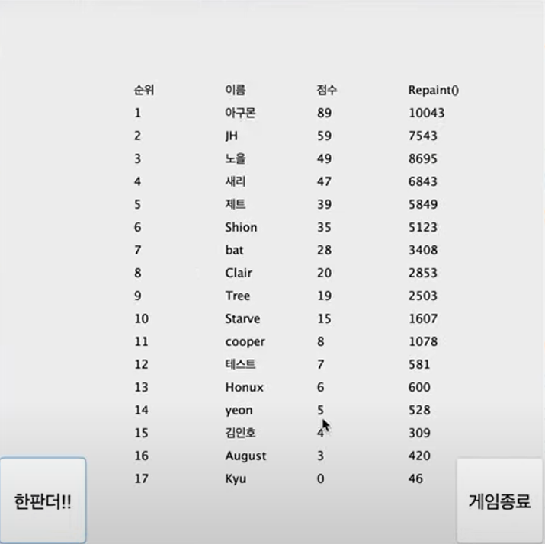
우측 사진과 같이 랭킹을 구현하기 위해서는 DataBase를 이용하는 것이 좋다고 판단
출처 : https://www.youtube.com/watch?v=keno8pg0lf8

Slide 28
간단 용어 정리
DB(DataBase) : 데이터의 집합체
DBMS(Data Base Management System) : 데이터베이스를 운영하고 관리하는 소프트웨어
SQL(Structured Query Language) : 구조화된 질의 언어라는 뜻으로 관계형 데이터베이스에서 사용되는 언어

Slide 29
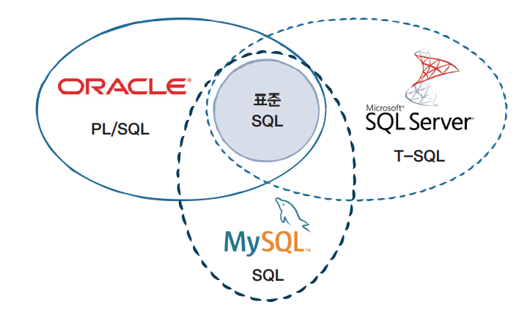
표준 SQL을 배우면 대부분의 DBMS를 사용할 수 있음

Slide 30



DBMS 3대장
Oracle
오라클에서 만들어 판매중인 상업용 DBMS
MySQL
MySQL사에서 개발, 현재는 오라클에 흡수 합병됨
MS_SQL
MS사에서 개발한 상업용 DBMS
출처 : https://coding-factory.tistory.com/78

Slide 31
각 DBMS 특징
Oracle
Windows, Linux, Unix 등 다양한 운영체제에서 설치가능
MySQL, MS_SQL보다 대량의 데이터를 처리하기 좋음
오픈소스가 아닌 비공개 소스로 운영
MySQL
Windows, Linux, Unix 등 다양한 운영체제에서 설치가능
오픈소스로 이루어져 있는 무료 프로그램 (상업적 사용 시 비용 발생)
다른 DBMS에 비해 성능이 떨어짐
MS_SQL
다른 운영체제도 사용 가능하지만 Windows에 특화되어 있음
비공개 소스로 폐쇄적인 정책(Linux version은 오픈소스)

Slide 32
DBMS 선택
출처 : https://coding-factory.tistory.com/78
이유
가장 대중적으로 사용되는 무료 라이선스 DBMS
쉽고 안정적인 백업, 복원 기능
안정적인 운영과 성능
개발소스와의 손쉬운 연동

Slide 33
음악 넣기
이클립스 안에서 AudioStream 과 그것을 실행하는 AudioPlayer라는 클래스를 사용하여 음악 담기.
*import sun.audio.AudioPlayer
*import sun.audio.AudioStream

Slide 34
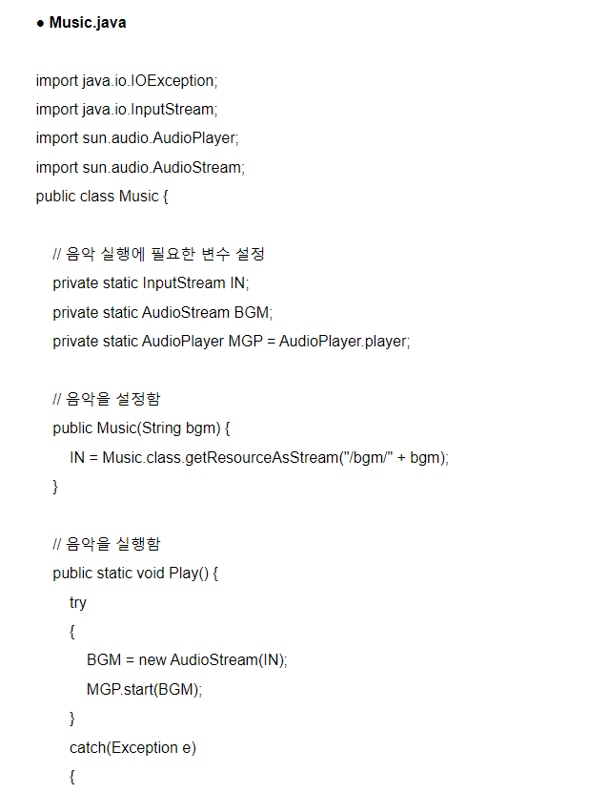
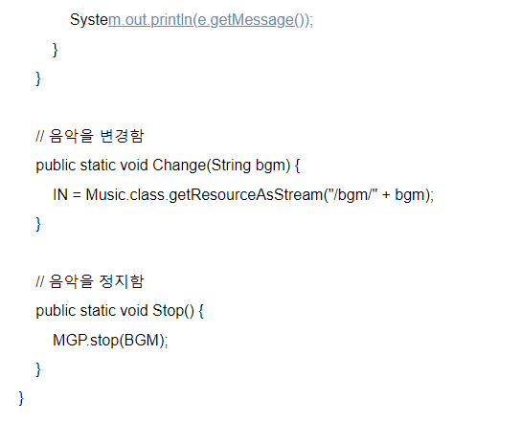

Slide 35
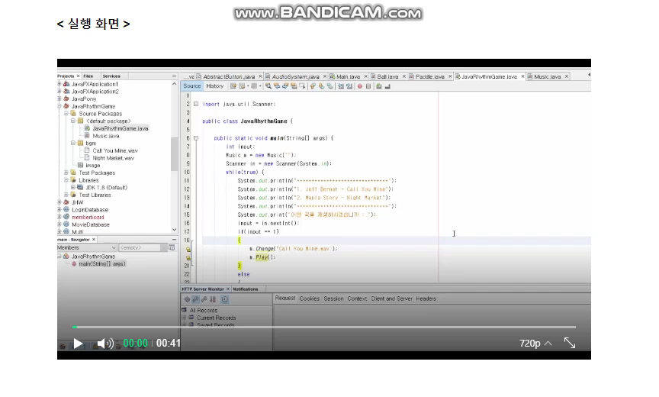
이 함수를 이용한 EXAMPLE

Slide 36

음악 편집 툴
Audacity
*특징
모든 pc 플랫폼에서 이용가능한 무료 오디오 편집 프로그램
처음 사용하는 초보자들이 사용을 해도 큰 어려움이 없음
파일을 불러오거나 내보내기 할 때 다양한 오디오 포맷을 지원.

Slide 37
Q n A

